Slide 1
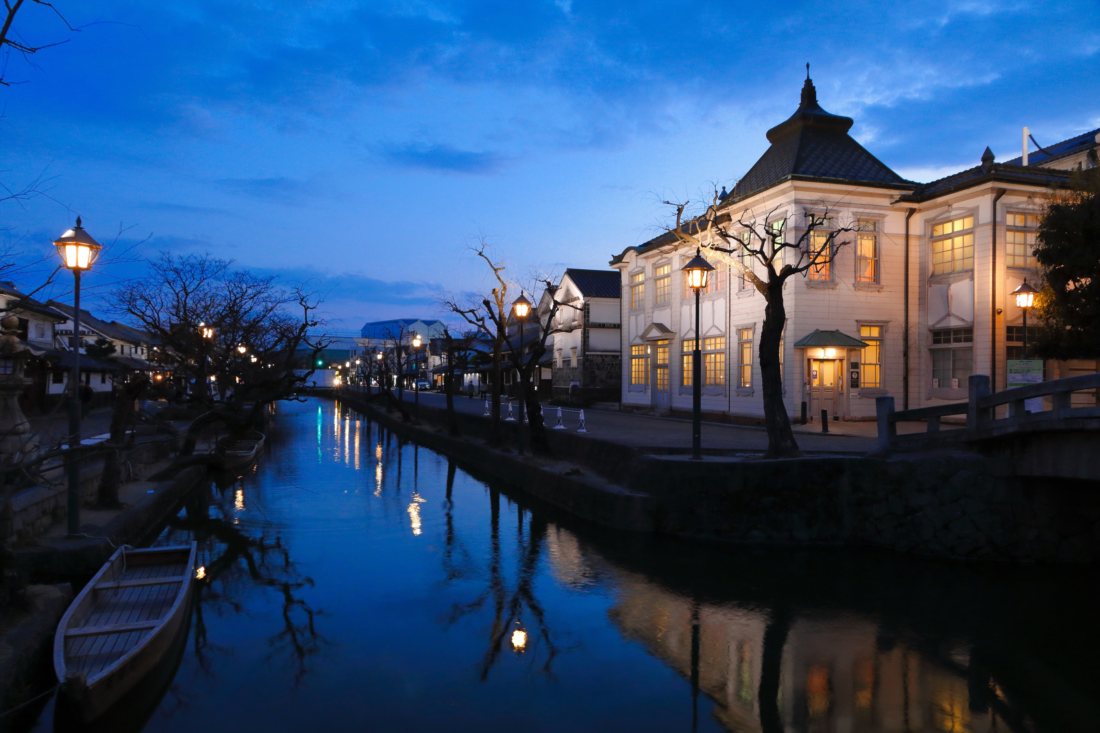
移住のアレコレ、よくよく調べる良い機会。
岡山ナイター
移住相談会
毎月第３木曜日
18:00~/19:00~/20:00~
お申込みは「おかやま晴れの国ぐらし」のポータルサイトから！
オンライン開催
倉敷美観地区（倉敷市）

